Slide 1
Xây dựng Hệ thống Bãi Đỗ Xe Thông Minh

Slide 2
Thành viên nhóm
Nguyễn Hải Đăng – 22001560
Nguyễn Mậu Đức – 22001568
Chử Văn Hiệp – 22001576
Đỗ Việt Anh – 22001536

Slide 3
Giới thiệu
Vấn đề hiện tại
Quản lý bãi đỗ xe thủ công tốn thời gian và công sức.
Khó khăn trong việc theo dõi tình trạng ô trống trong bãi.

Slide 4
Tổng quan mô hình
Hiển thị trực quan trạng thái bãi đỗ bằng LED matrix và LCD.
Nhận diện biển số xe qua hình ảnh chụp từ camera.
Quản lý dữ liệu hình ảnh của từng xe để đối chiếu và lưu trữ.
Tích hợp cảm biến ánh sáng để bật/tắt hệ thống đèn chiếu sáng.
Mô phỏng hướng vào/ra với nút bấm.

Slide 5

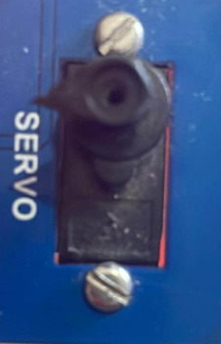
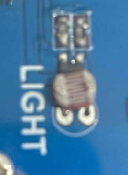

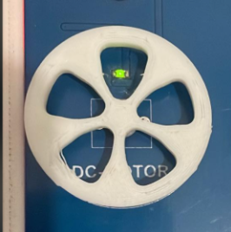
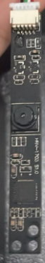
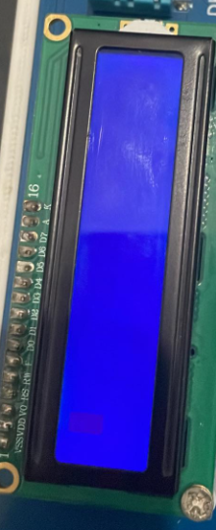
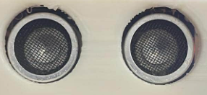
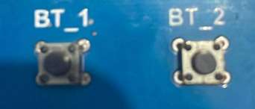
Thành phần chính
LED matrix
DC- Motor
Servo
Cảm biến ánh sáng
Hiển thị trạng thái bãi.
Giả lập xe vào/ra.
Giả lập mở/đóng cổng.
Đọc, chỉnh ánh sáng môi trường.
Cảm biến hình ảnh
Cảm biến siêu âm
Nút bấm
LCD 16x2
Chụp ảnh xe khi vào/ra bãi.
Đo khoảng cách xe đến cổng.
Xe bắt đầu vào/ra.
Hiển thị thông tin.

Slide 6
Thư viện
RPi.GPIO: Thư viện giao tiếp với GPIO của Raspberry Pi
os: Thư viện để thao tác với hệ thống tệp (tạo thư mục, xóa file, kiểm tra tồn tại).
time: Thư viện để xử lý thời gian (dừng chương trình, đo thời gian).
cv2 (OpenCV): Thư viện xử lý ảnh và truy cập camera để chụp ảnh.
spidev: Thư viện giao tiếp SPI, được dùng để điều khiển LED ma trận.
pytesseract: Nhận diện biển số xe từ vùng biển số đã xác định trong ảnh.
random: Sinh mã ID ngẫu nhiên cho xe và mô phỏng xe ngẫu nhiên rời khỏi bãi.

Slide 7
Sơ đồ thuật toán

Slide 8
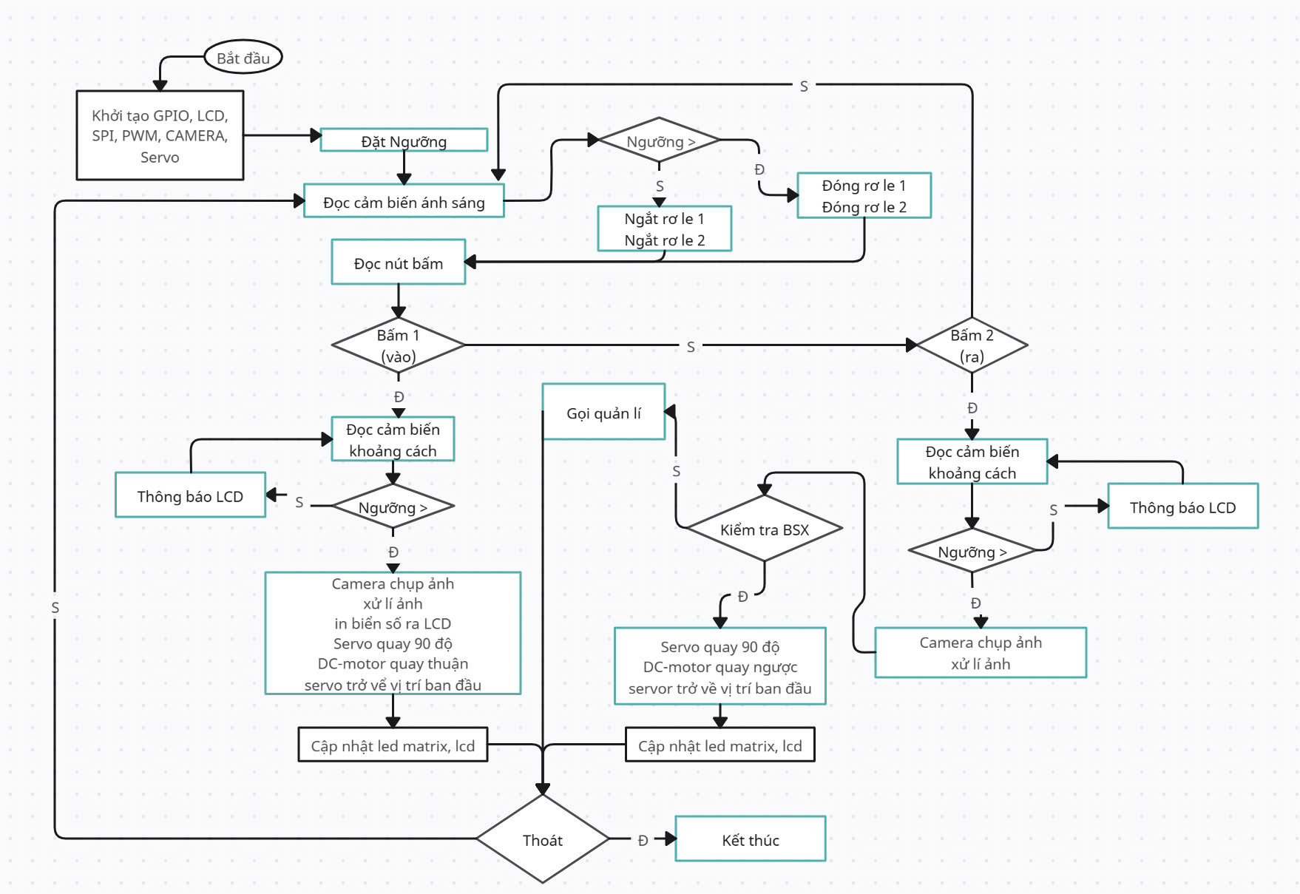

Slide 9
Ưu điểm của mô hình
Tự động hóa
Giảm công sức và thời gian quản lý.
Trực quan
Hiển thị rõ ràng trạng thái bãi đỗ.
Lưu trữ dữ liệu
Chụp ảnh xe quản lý an ninh.
Chi phí hợp lý
Linh kiện phổ biến, giá thấp.

Slide 10
Ứng dụng thực tiễn
Bãi đỗ xe tại trung tâm thương mại, sân bay, ga tàu, bến xe.
Quản lý chỗ đỗ xe cho nhân viên công ty, nhà máy.
Ứng dụng trong các sự kiện lớn như hội nghị, triển lãm, lễ hội.
Trường học, khu dân cư, bệnh viện.
Quản lý xe tại kho bãi hoặc các cảng biển.

Slide 11
Hạn chế
Nhận diện biển số phụ thuộc vào chất lượng hình ảnh và các yếu tố ngoại cảnh.
Các biển số bị bẩn, mờ hoặc không đúng quy chuẩn có thể dẫn đến sai lệch.
Dữ liệu biển số xe và hình ảnh không được mã hóa hoặc bảo vệ.
Chưa tích hợp với các hệ thống quản lý khác (thanh toán tự động, app ..).

Slide 12
Cải tiến
Sử dụng cơ sở dữ liệu để quản lý dữ liệu xe vào/ra.
Sử dụng thuật toán AI/ML (YOLO, CRNN) tăng độ chính xác nhận diện ảnh.
Mã hóa dữ liệu biển số và hình ảnh xe trước khi lưu trữ.
Tích hợp thanh toán tự động.

Slide 13
